Slide 1
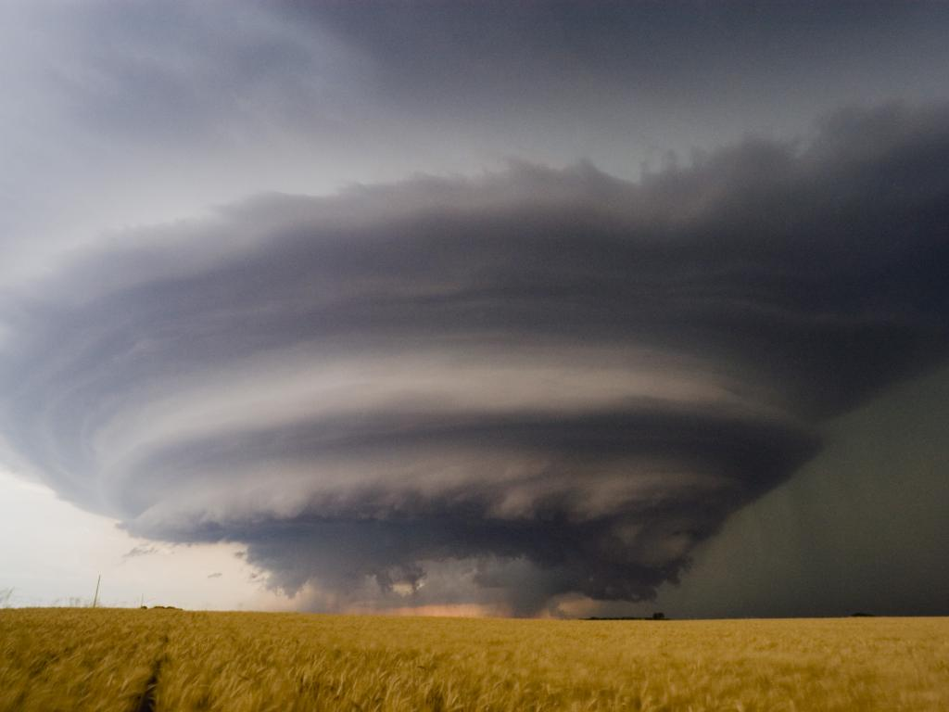
Научно – практическая конференция
Подготовили:
Садеева Регина,
Сабурова Алсу
Руководитель:
Агзамова С. И.
Ураганы и смерчи

Slide 5
Цель исследовательской работы
Узнать:
Что такое ураган и смерч
Почему они приносят такие разрушения
Как можно спастись при ураганном ветре и смерче
Почему он возник в нашем районе

Slide 6
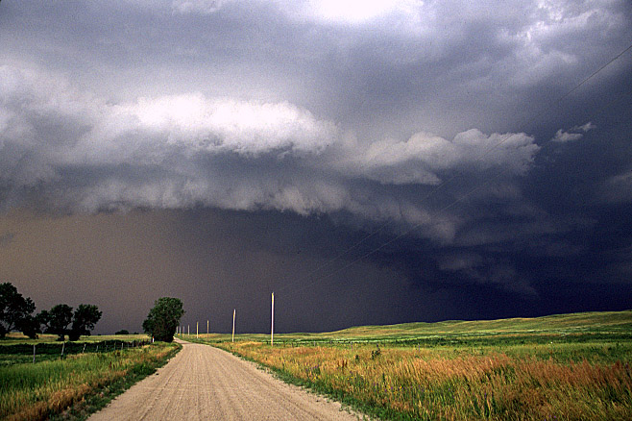
Ураган
– ветер огромной разрушительной силы, имеющий скорость свыше 120 км/ч (12 баллов по шкале Бофорта)

Slide 7
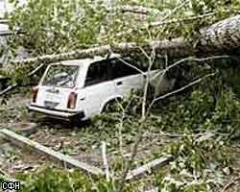
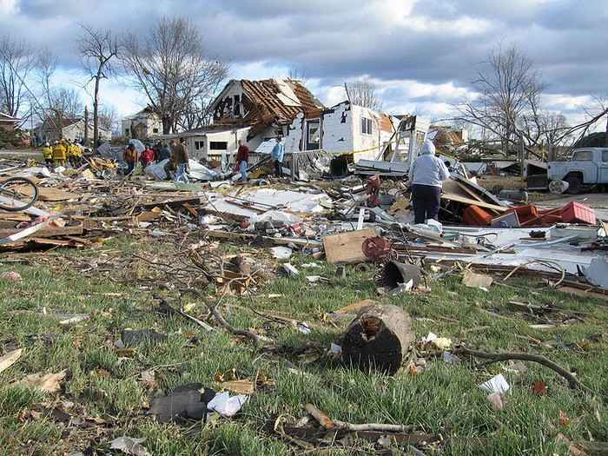
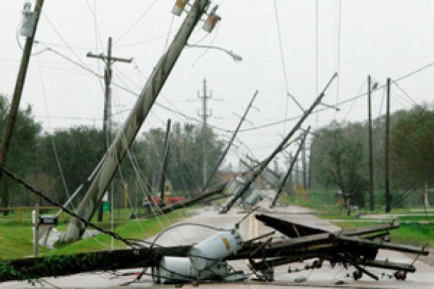

Slide 8
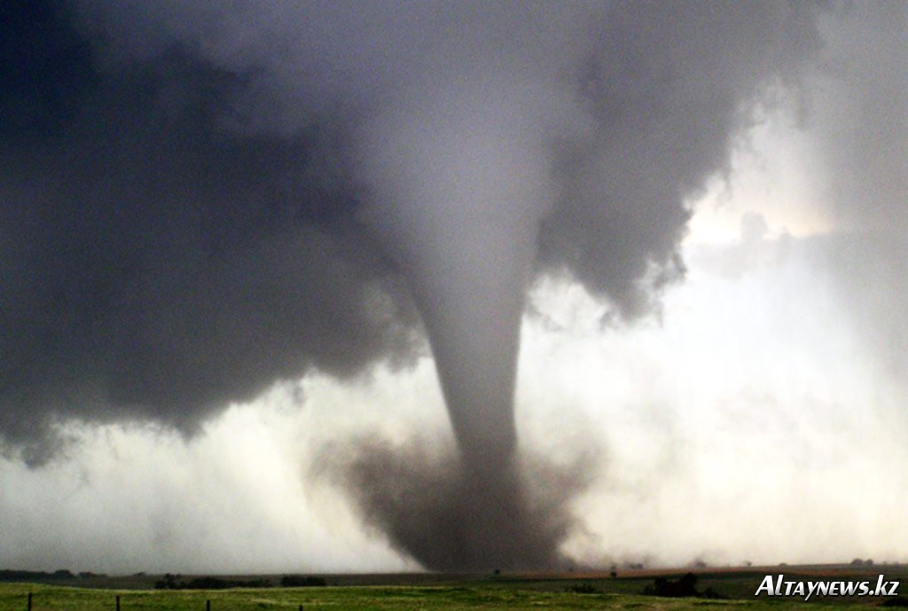
Смерч
- это атмосферные вихри, возникающие в грозовом облаке и часто распространяющиеся по поверхности земли (воды)

Slide 9
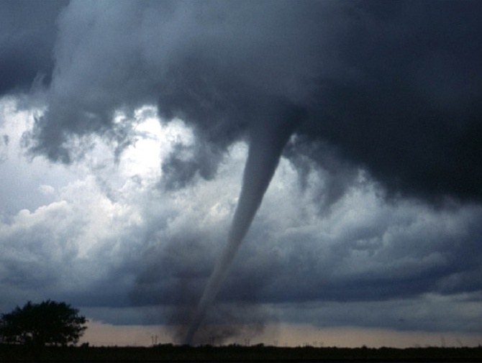
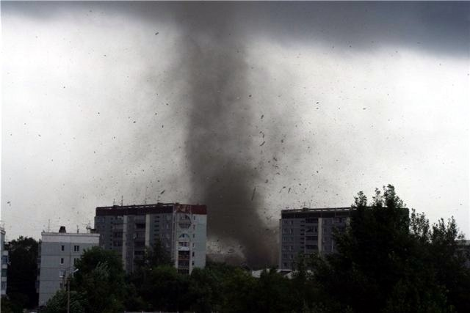
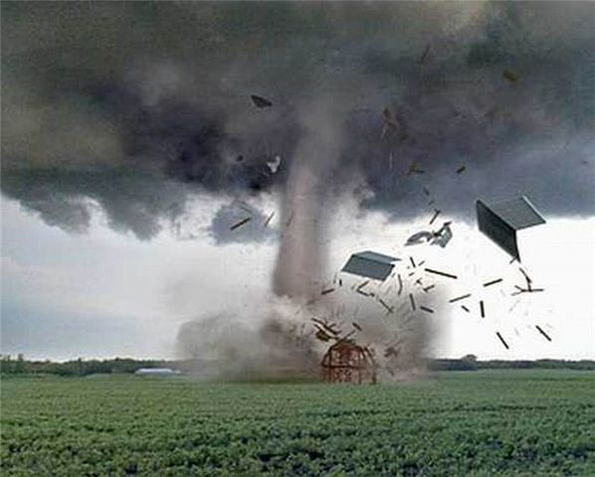
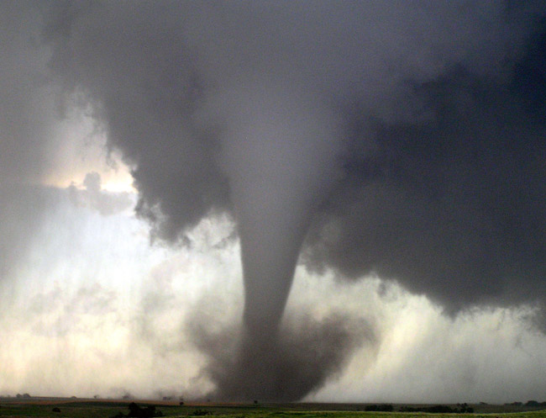

Slide 11
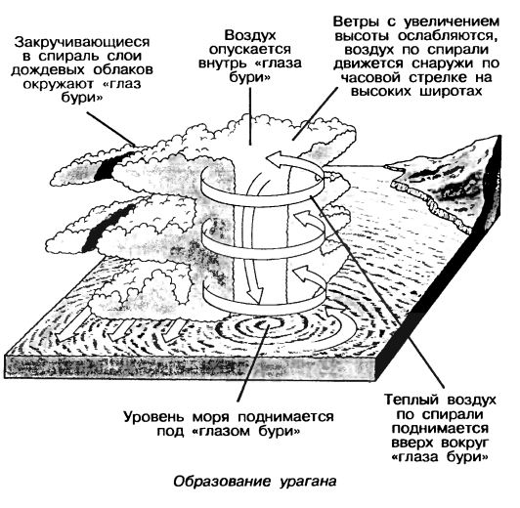

Slide 12
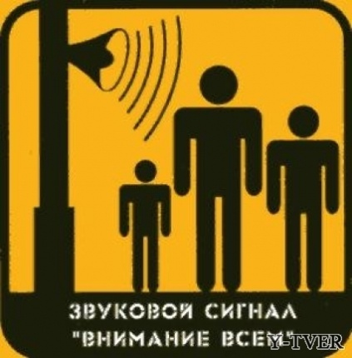
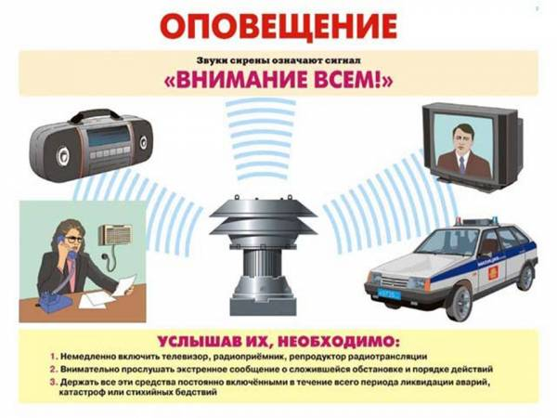
Оповещение населения
Звуковой сигнал
«ВНИМАНИЕ ВСЕМ!»

Slide 13
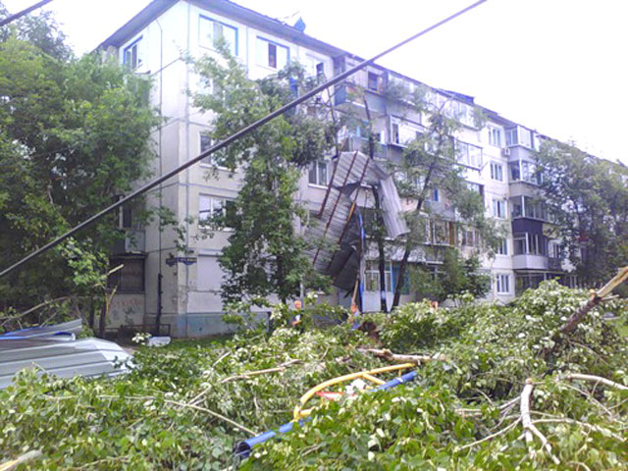
Меры предупреждения и действия при ураганах и смерчах
Нужно закрыть окна, двери, чердачные люки и вентиляционные отверстия
Окна и витрины защищаются ставнями и щитами
Подготовить электрические фонари, свечи, походные плитки
Создать запасы воды, продуктов, медикаментов

Slide 14
С получением информации о непосредственном приближении урагана населению следует занять ранее подготовленные места в зданиях или укрытиях (подвальных помещениях, котлованных защитных сооружениях)
Находясь в здании, при сильных порывах ветра необходимо отойти от окон, занять места в нишах стен, дверных проемах, у стен. Для защиты можно использовать встроенные шкафы, прочную мебель, матрацы
При вынужденном пребывании под открытом небом необходимо находиться в отдалении от зданий и использовать для укрытия от ветра овраги, ямы, рвы, канавы, кюветы дорог

Slide 15
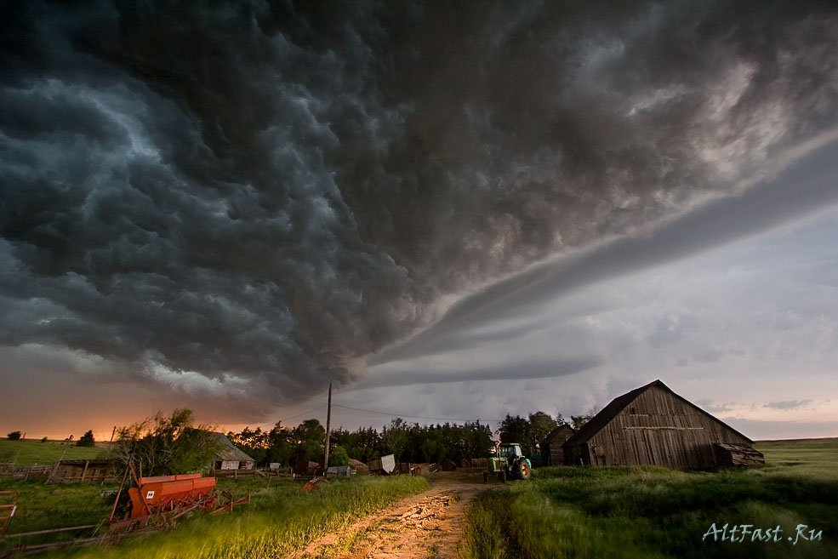
В ходе и после ураганов, бурь, смерчей не рекомендуется заходить в поврежденные здания, не убедившись в безопасности и отсутствии значительных повреждении лестниц, стен, потолков

Slide 16
Спасибо за внимание

